Slide 1
Välkomna! Till en presentation om vad MH är!
MH – Mentalbeskrivning Hund

Slide 2
Vad är mentalitet?
Det vi beskriver i MH är bara de delar som vi kan genomföra på ett likvärdigt sätt.
Bland annat så är det därför tex aggression och rädslor ger mycket begränsad information inom testområdena.
Här finns det mycket som vi inte tittar på som kan vara intressant. Tex hur hunden är med barn, andra hundar mm.
Lite kort är det hur hunden kan anpassa handling och intensitet efter situationen.
Olika beteenden, medfödda och förvärvade som tillsammans skapar förutsättningar för olika arbetsuppgifter.
En önskvärd stabilitet och balans mellan de olika beteendena som också gör att hunden fungerar i samhället
Ett stort och intressant ämne!

Slide 3
MH – Mentalbeskrivning Hund (dessa person har tagit fram och utvecklat MH sedan 1990 talet: Curt Blixt, Lars Fält, Sven Järverud, Per-Erik Sundgren)
10 moment som beskrivs av Mentalbeskrivare
Kontakt, hälsning, samarbete, hantering Lek 1 x 2, samt dragkamp
Jakt x 2 Aktivitet
Avståndslek Överraskning
Skrammel Spöken
Lek 2 Skott
Du får en beskrivning av hur din hund beter sig i olika standardiserade situationer
Viktigt: MH är en beskrivning av hunden, alltså inte ett test där den blir godkänd eller underkänd. Finns inget rätt eller fel. Känd mental status

Slide 4
Krav för få delta:
Minst tolv månader gammal
Registrerad i SKK eller i av SKK erkänd utländsk kennelorganisation
ID-märkt
Vaccinerad enligt gällande regler
Vara fullt frisk och inte löpa
Hunden får inte vara utsatt för doping eller andra otillbörliga förhållanden
Registrerad hos SKK

Slide 5
Krav för brukshundraser
Måste ha gjort MH om:
du ska tävla bruks, efter att hunden har fyllt 18 månader
Den ska genomföra tjänstehundsutbildning
eller gå i avel
Anledningen till det är att Svenska Brukshundklubben har ett avelsprogram som ställer höga krav på bruksraserna

Slide 6
Efter beskrivningen
får ägaren en kopia av protokollet, vilket är ett bevis på att din hund har har känd mental status
Resultatet registreras in digitalt och läses in av Svenska Kennelklubben (SKK) till Hunddata och Avelsdata
I databaserna går det att ta fram genomsnittliga värden på hundrasernas mentala status. Spindeldiagram för brukshundraserna och övriga raser som har minst 30 hundar som genomfört MH

Slide 7
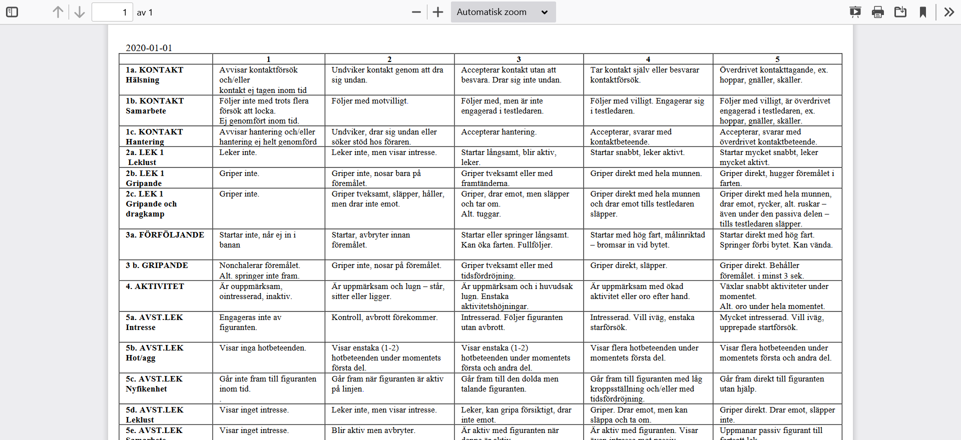

Slide 8
Protokoll
Intensitetsskala 1-5
1 är lite
5 är mycket
Vart vill man ha ”kryssen”?
Hund följer inte rutor så ”kryssen” hamnar där det passar bäst
Regler
Anvisningar
Utförandeanvisningar
Nyckel (protokoll)
Alla banor ska se lika ut i hela landet

Slide 9
Mentalbeskrivning Hund – för vem och varför?
Uppfödaren
Hundar nedärver, i stor utsträckning, beteenden och egenskaper från sina föräldrar. Med hjälp av MH har uppfödare stor möjlighet att påverka sin avel genom att välja rätt föräldradjur till sin avkomma.
Det är då viktigt för uppfödare att få hela kullar MH-beskrivna, för att kunna se om de har lyckats få fram den mentalitet som är önskvärd för våra olika raser. Då kan man också föra statistik över avkommor till ett föräldradjur/föräldrapar.
MH för hundägaren
Det är lämpligt att mentalbeskriva sin hund när den har blivit äldre än ett år och gärna före två års ålder. Ofta är det en aha-upplevelse för hundägaren men ibland kan ägaren bli glatt överraskad över hur hunden reagerar.
Beskrivaren kan dessutom ge hundägaren råd om hur han/hon går vidare med hundens uppfostran utifrån det hunden visat under beskrivningen.

Slide 10
Mentalbeskrivning Hund – för vem och varför?
MH - samhällsbetydelsen
Det är en slags varudeklaration, eftersom de hundar som har gjort ett MH har ett “papper” på sina mentala egenskaper
Tack vare SBKs omfattande MH-verksamhet har vi ett gediget material om hur mentaliteten ser ut hos våra hundar. Med detta som underlag har uppfödarna goda förutsättningar att avla fram hundar som fungerar väl i den miljö vi lever i. Ca 118 000 hundar i Sverige är MH-beskrivna
MH för forskningen
Forskare för statistik över alla mentalbeskrivna hundar och underlaget kan användas för att se hur olika raser reagerar på beskrivningen. De kan även se hur beteenden kan brukas för särskilda ändamål.
Texten är hämtad från broschyren ”Mentalbeskrivning hund – Svenska Brukshundklubben”

Slide 11
Hur tolkar jag ett MH-protokoll?
Det är en viktig fråga att ställa sig när man ska köpa valp
Föräldrar genomfört MH, eller har känd mental status. Men vad betyder det?
För att få känd mental status måste kryss finnas i alla rutor/moment, 33 positioner, på protokollet
SKK reglerna: för att få registrera valpar av bruksras krävs Känd mental status
Titta även på vad syskon till föräldrar har gjort på sina MH
Det gäller att fundera på vilken slags hund man vill ha. Vill man ha en hund med mycket ”motor” för att du vill träna och tävla eller vill du ha en hund som bara är sällskap?
Oavsett vilket man väljer ska man tänka på att rädsla är starkt nedärvbart, alltså bör föräldradjuren ha låg intensitet på rädslor
Det räcker alltså inte att bara konstatera att föräldradjuren har Känd mental status. Man måste titta på att de fullföljt hela banan och framför allt titta noga på var kryssen sitter
Prata gärna med uppfödaren och ägaren till föräldrarna
https://www.skk.se https://hundar.skk.se/hunddata/ https://hundar.skk.se/avelsdata/Initial.aspx

Slide 12
Kontakt, hälsning, samarbete, hantering
Reaktion vid kontakt och i samarbete med en främmande människa. Går även iväg med hunden.
Man iakttar då hur hunden låter sig hanteras och vilken förmåga den har att leka och samarbeta med den för hunden främmande människan (testledaren)
Detta är bra att se och tänka på i vardagen när hunden träffar okända människor i hemmet, på stan eller vad det kan vara.

Slide 13
Lek 1 x 2, samt dragkamp
Här tittar man på hundens vilja att samarbeta med en människa, genom att titta på lusten att jaga ifatt och gripa en trasa samt hur engagerad den är i leken.
TL och ägaren bollar en trasa emellan sig, man ser här då om/hur hunden är med i leken
Kastar iväg trasan och ser om/hur hunden griper
TL bjuder in och ser om/hur hunden kampar i trasan

Slide 14
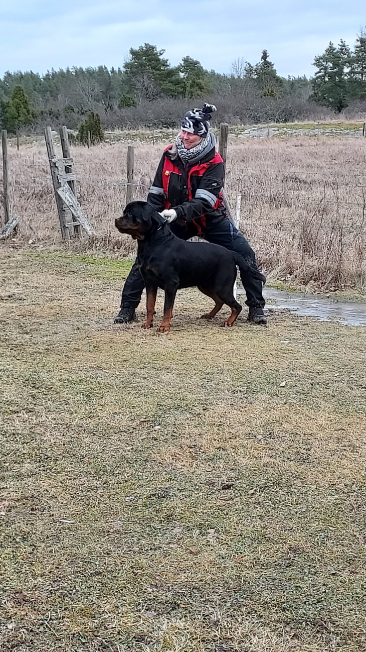
Jakt x 2
Förföljande och gripande tittar man på hundens intresse att följa efter en trasa som dras på marken.
Intresset att följa efter, hur snabbt hunden startar och vad den gör med bytet när den hittar det.
Till vardags har du nytta av att veta detta t.ex. hur du kan leka och belöna din hund i träning.
Man kan också här se om hunden har stort intresse för att jaga, till vardags t.ex. vilt.

Slide 15
Aktivitet
Aktivitetsnivå beskrivs hur hunden beter sig då det för tillfället inte händer något runt den.
Blir den stressad/orolig när inget händer.
Viktigt med en Av och På knapp.
Viktigt att hunden kan spara på sin energi så den inte tröttar ut sig direkt, utan kan slappna av både i hemmet och i träning.

Slide 16
Avståndslek
I avståndslek ges hunden tillfälle att söka upp och engagera sig i en lek på avstånd, 40 m, från hundägaren med en främmande människa.
Bra att veta hur hunden agerar när föraren inte är nära.
I vardagen kan man ha nytta av att veta detta i sin träning vid t.ex. sök (hitta person som gömt sig).
Man kan också se hundens sociala delar med att vara med en främmande fast ägaren är långt borta.

Slide 17
Överraskning o Skrammel
Utsätts för plötslig överraskning.
En overall som plötsligt dras upp framför hunden, iakttar hur hunden både reagerar och avreagerar på overallen.
Likvärdigt när hunden blir överraskad vid momentet med skrammel, ljudkänslighet. Här vill man ha en hund som inte så rädd att den tar fel beslut.
T.ex. i vardagen när man är på promenad på stan. Det kommer fram en person plötsligt runt en knut, hunden blir överraskad och man vet då om hunden läster av situationen och inte anfaller först.
Samman om det kommer bilar, bussar som låter mycket, man vet att hunden klarar den situationen utan att fly.

Slide 18
Kvarstående rädsla eller intresse
För att se om hunden visar kvarstående rädsla eller intresse för vad som hänt så får ekipaget passera två gånger förbi det som hänt t.ex. overallen som flög upp.
En hund som glömmer fort går bara förbi eller kanske nosar på overallen vid passagen, gäller även vid skrammel.
Medan en hund som har långa minnesbilder t.ex. går i en stor båge förbi overallen vid passagerna och inte vill nosa på den. Det är alltså en fördel för hunden om den lätt glömmer bort det som skrämt den.

Slide 19
Spöken
Reaktioner inför hotfulla rörliga föremål som långsamt närmar sig hunden i form av två människor som är utklädda till spöken.
Här ser man hur hunden reagerar när det kommer någonting hotfullt under längre tid.
Hur rädd blir hunden, hur lätt släpper den detta när hotet försvinner och vill den kontrollera vad detta var.
Till vardag är det bra att veta hur hunden gör om någon kommer emot den, om någon kommer in dess revir eller liknande.

Slide 20
Lek 2 och skott
Avslutas med lek (samma som i början) och skottprov för att se hur hunden reagerar på skott/höga smällar.
Lek kan visa om hunden blivit påverkad eller inte under banans gång.
Här kan man ibland se hundar som normalt är skottfasta, kan reagera, för att de har blivit belastade under testets gång.
Viktigt att ha en hund som inte är skotträdd då det kan påverka den under vardagen, framförallt under nyår med smällare.
Ska man tävla med hunden i våra Bruksgrenar så ingår skott, och då är det bra att vara skottfast.
Skott är VÄLDIGT ARVBART, så viktigt att föräldrar är skottfasta.
Avstå skott? Det kan man göra

Slide 21
När, var, hur?
Hunden bör göra sitt MH mellan 12–18 månader, för att den inte ska få för mycket livserfarenhet, utan man är ute efter att få se så många medfödda reaktioner man kan. Ingen övre ålder.
Detta kan medföra att vi får väldigt stora reaktioner t.ex. vid momentet överraskning, när det flyger upp en overall framför hunden.
Det gör inget att hunden blir rädd och kanske gör en undanmanöver utan att släppa blicken på vad som hänt, eller att hunden gör en flykt och släpper blicken på vad som hände.
Huvudsaken är att hunden vågar ta sig tillbaka och undersöka vad som skrämde den, helst med så lite hjälp från föraren som möjligt och att den glömmer bort vad som hänt.
Anmäla på www.sbktavling.se
Senast 3 veckor innan ska anmälan och betalning ske till arrangören. Ca 2 veckor innan får man PM där all info finns, om man kommit med eller inte
Göra om eller inte?

Slide 22
Mer info om MH finns på:
https://brukshundklubben.se/avel-halsa/

Slide 23
Utbildning
De som håller i kurserna är:
Distrikt
Lokalklubb
Rasklubb
Kontakta dem om du är intresserad av att utbilda dig!
SÅ ROLIGT. Ingen dag, hund, ägare, är sig lik!
Gemenskap och kunskap på hög nivå!

Slide 24
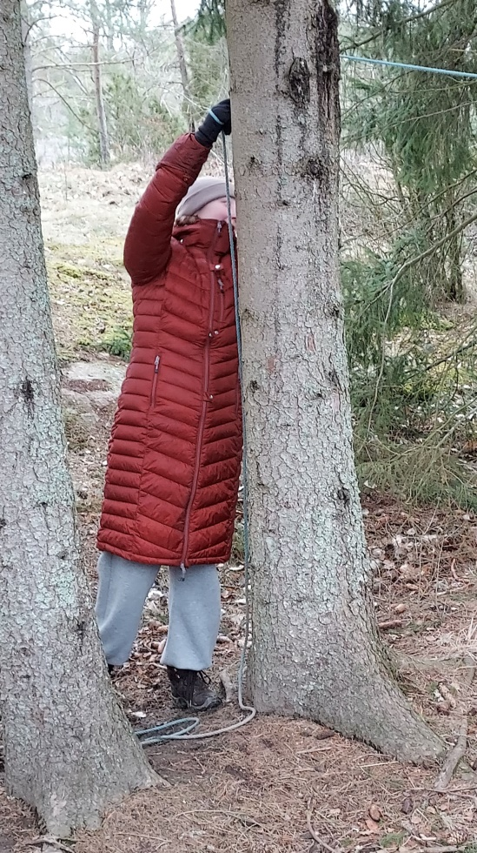
* Figurant arbete
* Bygga bana
* Hålla koll på publiken
* Styra elhare
* Avståndslek (kan man avstå)
* Drar i snöre
* Spöke
* Skjuta

Slide 25
Frågor? Kontakta mental@rottweilerklubben.se

